Slide 1
Human-level control through deep reinforcement learning（DQN）
论文理解

Slide 2
摘要
提出了deep Q-network，通过端到端的强化学习，可以成功的从高维度输入中学习到策略（policies），创造一个智能体（agent）。
在Atari2600中测试了这个智能体，发现它可以达到专业游戏玩家的水平，从而说明它可以完成一些具有挑战性的工作。

Slide 3
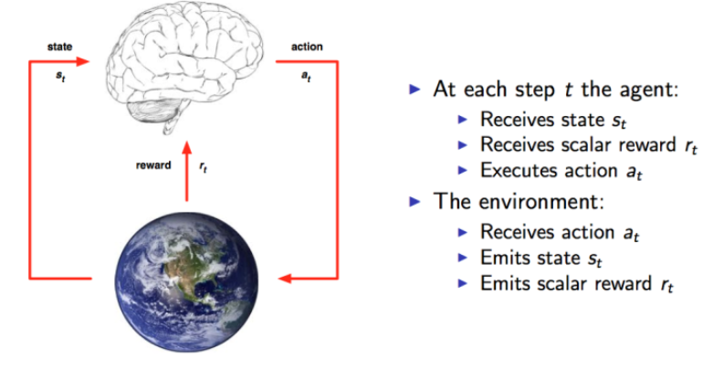
背景知识
强化学习：
组成部分：Agent（智能体）、environment(环境)、 state（状态）、action（行动）、reward（奖励）
一个智能体基于环境的反馈行动，通过不断与环境交互，最终达到某种目的（reward（反馈）的值最大）

Slide 4
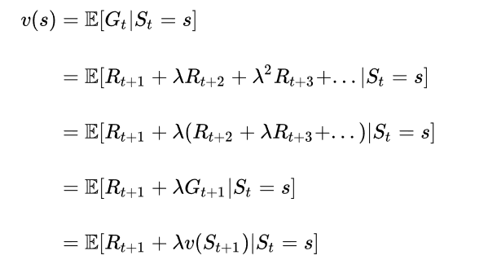



背景知识
马尔科夫决策过程
一个状态是马尔科夫的，下一个状态仅取决于当前的状态和当前的动作
回报R，表示某时刻t的状态，将具备的回报
价值函数，一个状态未来的潜在价值，回报的期望
Bellman function

Slide 5

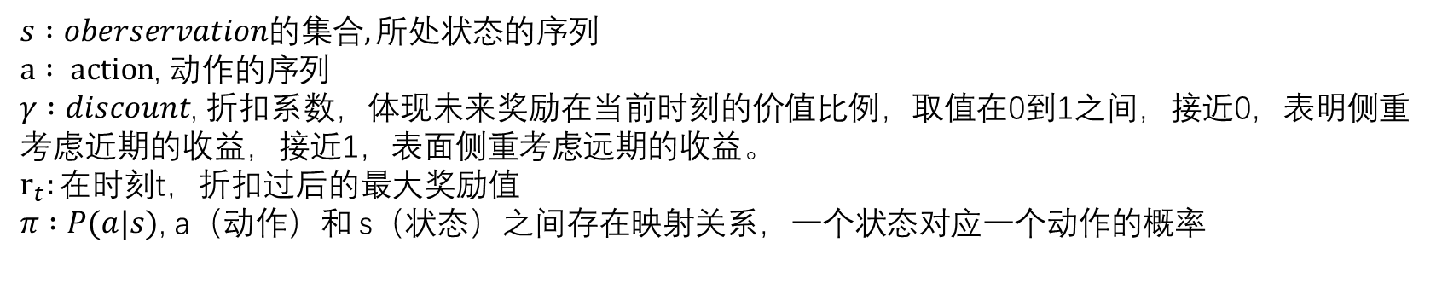
模型建立
Agent的目标是，通过选择动作，最大化积累未来的奖励（reward）。用CNN，近似最优动作价值函数（action-value function）
$s :oberservation的集合,所处状态$的序列
$a : action$, 动作的序列
$γ :discount$, 折扣系数，体现未来奖励在当前时刻的价值比例，取值在0到1之间，接近0，表明侧重考虑近期的收益，接近1，表面侧重考虑远期的收益。
$r_{t}:在时刻$t，折扣过后的最大奖励值
$π :P(a|s)$, a（动作）和 s（状态）之间存在映射关系，一个状态对应一个动作的概率

Slide 6
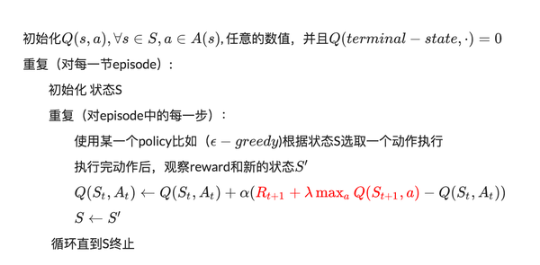
模型求解
Q-Learning

Slide 7

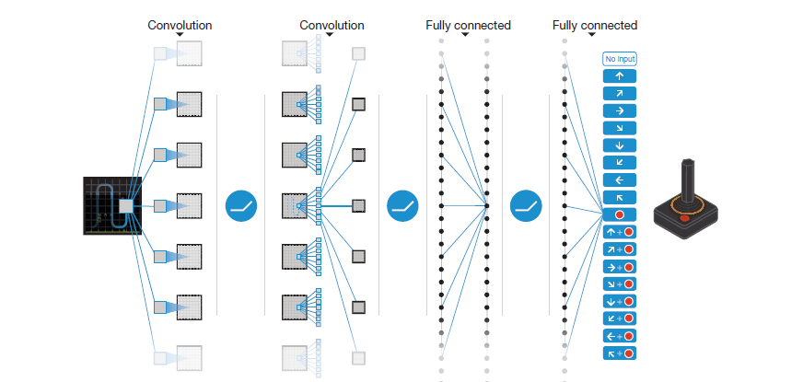

模型求解
Q-network with weight $θ$ ($nonlinear function approximator$):
输入是经过处理的4个连续的84x84图像，然后经过两个卷积层，两个全连接层，最后输出包含每一个动作Q值的向量。

Slide 8
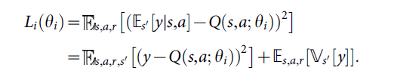

模型求解
损失函数
梯度
Target

Slide 9
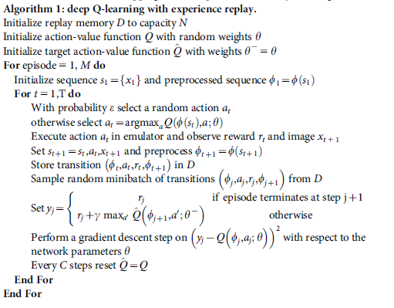
模型求解
两个方法使其拟合，不发散：
Experience replay：
每次更新的时候，随机抽取之前的的一些经历进行学习，打乱经历之间的相关性
2. 增加一个target Q网络：
在计算目标Q值时使用专门的一个目标Q网络来计算，而不是直接使用预更新的Q网络，减少目标计算与当前值的相关性

Slide 10
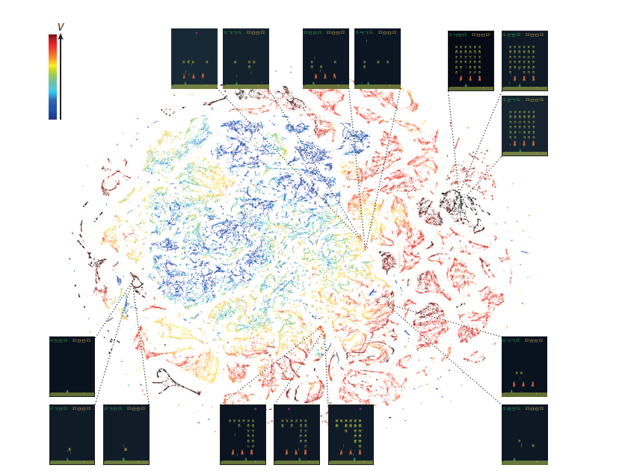
模型结果
将算法应用到Atari2600游戏中，其中49个游戏水平超过人类
使用t-SNE算法来可视化高维数据，展示DQN最后一个隐藏层。说明了相似的state会放在接近的位置。有时候可能state不相似，但期望的reward相近。
DQN网络能够从高维的原始输入中学习支持可适应规则的表征。

Slide 11
引用
[1]Volodymyr Mnih1*, Koray Kavukcuoglu1*, David Silver1*,etc.Human-level control through deep reinforcement learning[J].nature,2015,518:529.
[2]Blog CSDN.马尔科夫奖赏过程[EB/OL].https://blog.csdn.net/Scythe666/article/details/83109474,2018-10-17.
[3].知乎专栏 强化学习（Reinforcement Learning）知识整理[EB/OL].https://zhuanlan.zhihu.com/p/25319023,2019.10.26.
[4]简书.强化学习[EB/OL].https://www.jianshu.com/p/f8b71a5e6b4d,2018.03.22.

